Slide 1
CNN_Pooling Layer

Slide 2
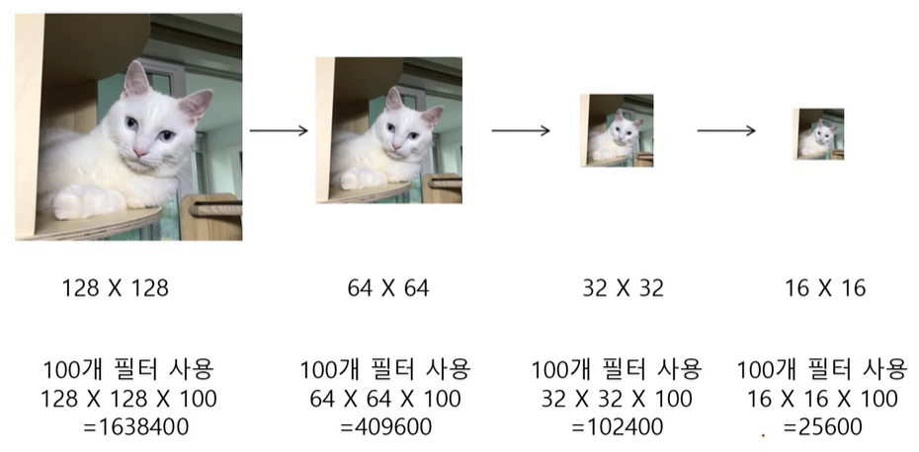
Pooling layer
풀링 계층은 입력 영상의 크기를 줄이는 역할

Slide 3
Pooling layer
풀링 계층은 입력 영상의 크기를 줄이는 역할
왜 굳이 피처 맵의 크기를 줄이는가 ?

Slide 4
Pooling layer
풀링 계층은 입력 영상의 크기를 줄이는 역할
영상의 크기를 반감 -> 계산량을 줄여줌
데이터에 치중된 과적합 방지

Slide 5
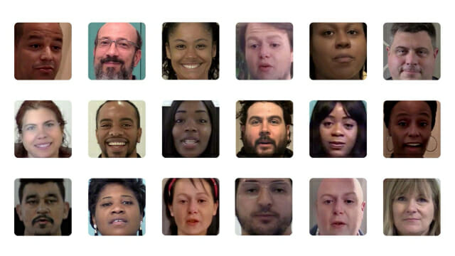
Pooling layer
많은 필터로 인해 데이터의 크기가 매우 쉽게 커짐

Slide 6
Pooling layer
많은 필터로 인해 데이터의 크기가 매우 쉽게 커짐

Slide 7
Pooling layer
많은 필터로 인해 데이터의 크기가 매우 쉽게 커짐
풀링 계층은 영상의 크기를 줄이는 과정에서
대략적인 정보 특성만 남게 됨

Slide 8
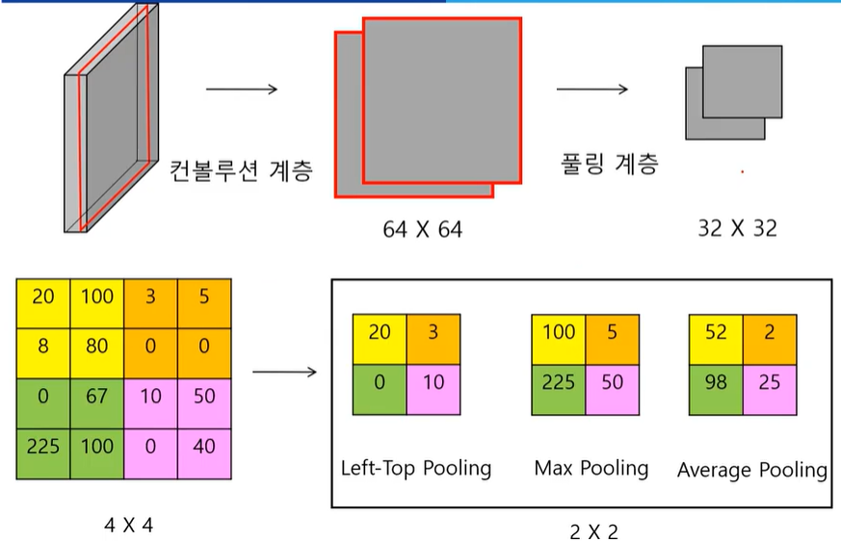
Pooling layer
많은 필터로 인해 데이터의 크기가 매우 쉽게 커짐

Slide 9
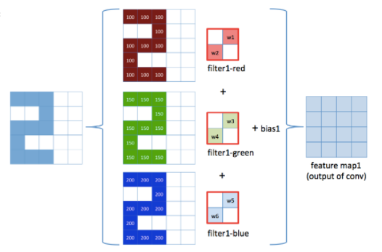
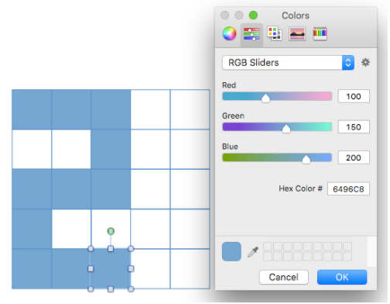
Pooling layer
컬러 이미지

Slide 10
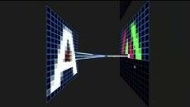
Pooling layer
이렇게 특징을 추출하는 과정은 여러 번 반복하여 데이터를 얻습니다.
특징 추출을 통해 얻게 된 수치 데이터로 분류까지 완료한다면 이미지 분석 완료 !

Slide 11
Thank you

